Slide 1
ISEF01 · PROJEKT SOFTWARE ENGINEERING
Geschenke-Manager
Geschenke planen. Den Überblick behalten.
Projektvorstellung · Meilenstein 2
Kevin Jordan Taghu · Julian Ammann · Yin Yin Wu-Hanke · Anton Hirsch
01
Notes:
Wir stellen unseren Geschenke-Manager vor: eine geplante Webanwendung, die Geschenkideen, Anlässe und die Vorbereitung zusammenbringt. Beginnen wir mit Mia.
Quellen und Grundlagen (nicht vorlesen): Projektkonfiguration MS1, Abschnitt 1.

Slide 2
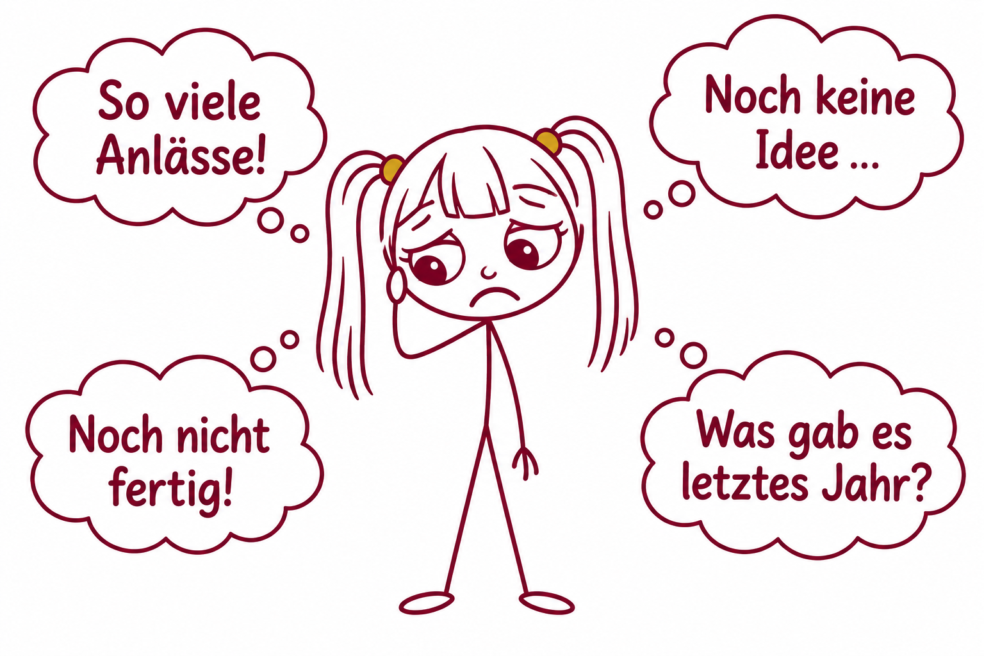
EIN BEISPIEL AUS DEM ALLTAG
Mia verliert den Überblick
Dezember
Weihnachten steht bevor.
Zwei Geburtstage kommen dazu.
Ein Geschenk ist besorgt.
Andere sind noch offen.
Mia ist fiktiv. Ihr Problem ist real.
02
Notes:
Es ist Anfang Dezember. Weihnachten steht bevor, und zusätzlich haben Mias Bruder und eine Freundin Geburtstag. Ein Geschenk hat sie bereits besorgt. Ein anderes ist noch nicht fertig, und für ihre Freundin fehlt die passende Idee. Gleichzeitig fragt sie sich: Was hat sie ihrem Bruder eigentlich letztes Jahr geschenkt? Ihre Notizen und Links liegen verstreut. Dadurch verliert sie den Überblick über Ideen, vergangene Geschenke und offene Aufgaben. Mia ist zwar fiktiv, ihr Problem aber real. Genau hier setzt unser Geschenke-Manager an.
Quellen und Grundlagen (nicht vorlesen): Fiktives Nutzungsszenario auf Basis des Themenblatts, Thema E. Mia-Illustration mit ImageGen erstellt.

Slide 3
UNSERE GEPLANTE LÖSUNG
Der Geschenke-Manager
Unabhängig erfassen und flexibel miteinander verknüpfen
Person
Anlass
Geschenk / Idee
Für wen?
Zu welchem Termin?
Was könnte passen?
Personendaten und vergangene Geschenke
Geburtstag, Weihnachten und eigene Anlässe
Schnell festhalten als Text, Link oder Bild
Konkrete Beschenkung
Idee → Geplant → Besorgt → Verschenkt
Eigener Status und eigene Aufgaben
Rechtzeitig erinnern
Gezielt teilen
Neue Ideen vorschlagen
Geburtstage und Weihnachtsplanung
Ausgewählte Ideen per Nur-Lese-Link
Aus anonymisierten, aggregierten Merkmalen
Private Kontodaten bleiben geschützt. Freigaben sind gezielt und widerrufbar.
03
Notes:
Die geplante Anwendung beruht auf drei getrennten Bereichen: Person, Anlass und Geschenk oder Idee. Mia kann eine Idee sofort als Text, Link oder Bild speichern, auch wenn noch nicht feststeht, für wen oder zu welchem Anlass sie gedacht ist. Später verknüpft sie die passenden Einträge. Eine konkrete Verwendung einer Idee nennen wir Beschenkung. Jede Beschenkung erhält einen eigenen Status und eigene Aufgaben. Dieselbe Idee kann dadurch mehrfach verwendet werden, während die jeweiligen Bearbeitungsstände getrennt bleiben. In der Personenansicht stehen frühere Geschenke und aktuelle Ideen nebeneinander. Geburtstagsbenachrichtigungen für den folgenden Monat enthalten bereits bekannte Ideen. Vor Weihnachten zeigen regelmäßige Erinnerungen den Beschaffungsstand. Ausgewählte Ideen lassen sich über widerrufbare Nur-Lese-Links teilen. Weitere Vorschläge entstehen aus anonymisierten und zusammengefassten Merkmalen früherer Geschenke und vorhandener Ideen. Personenbezogene Inhalte anderer Konten bleiben geschützt.
Quellen und Grundlagen (nicht vorlesen): Projektkonfiguration MS1, Abschnitte 1, 3.1 und 4. Themenblatt, Thema E.

Slide 4
DER INTERNE AUFBAU
So arbeiten die Komponenten zusammen
Anfrage und Antwort
Lesen und Speichern
Frontend
Backend
Relationale Datenbank
Bedienen und anzeigen
Verarbeiten und prüfen
Dauerhaft speichern
Personen und Ideen erfassen
Planung im Browser überblicken
Zuordnungen und Status verwalten
Zugriffe und Regeln prüfen
Informationen und Beziehungen
strukturiert aufbewahren
BEISPIEL
Mia markiert ein Geschenk als „Besorgt“.
Das Backend prüft und speichert die Änderung. Das Frontend zeigt den neuen Stand.
Ein separater Hintergrunddienst plant die Erinnerungen.
04
Notes:
Vereinfacht unterscheiden wir drei Kernbereiche. Das Frontend ist die Oberfläche, die Mia im Browser bedient. Das Backend verarbeitet ihre Anfragen, prüft Zugriffsrechte und setzt die fachlichen Regeln um. Die relationale Datenbank speichert Informationen und ihre Beziehungen dauerhaft. Markiert Mia ein Geschenk als besorgt, übermittelt die Oberfläche die Änderung an das Backend. Dieses prüft sie und speichert den neuen Status. Anschließend erscheint der aktualisierte Stand im Frontend. Ein separater Hintergrunddienst plant die Erinnerungen. Die konkrete technische Konfiguration arbeiten wir in MS3 weiter aus. Für das Frontend ist JavaScript vorgesehen, für das Backend Python.
Quellen und Grundlagen (nicht vorlesen): Projektkonfiguration MS1, Abschnitte 3.3, 4.3 und 12. Vereinfachte Komponentenübersicht; der Scheduler bleibt als separater Dienst vorgesehen.

Slide 5
UNSER PROJEKTVERLAUF
MS2 macht die Lösungsidee sichtbar
Planung
Durchführung
Abschluss
MS0
Meilensteinplan
MS4
MS6
erstellt
System und
Dokumentation
Projektbericht
MS1
Projektkonfiguration
erstellt
bis 11.10.2026
bis 31.10.2026
MS2
Projektvideo
JETZT
MS5
MS3
Entwicklungs- und Qualitätsplanung
Ergebnisvideo
mit Demo
bis 27.09.2026
bis 18.10.2026
Nächster Schritt: Entwicklungsprozess, technische Details und Qualitätsprüfung konkretisieren.
05
Notes:
Wir befinden uns in der Planungsphase. Mit MS0 und MS1 haben wir den Zeitplan sowie die Projektkonfiguration erarbeitet. Aktuell stellen wir in MS2 unsere Lösungsidee vor. Als Nächstes konkretisieren wir bis zum 27. September in MS3 den Entwicklungsprozess, technische Entscheidungen und die Qualitätsprüfung. Technische Vorbereitungen beginnen bereits in MS3. Bei der anschließenden Umsetzung begleiten Tests und Dokumentation die Entwicklung. Zu MS4 soll das System im Browser prüfbar bereitstehen. In MS5 präsentieren wir die Ergebnisse einschließlich einer Demo. MS6 schließt das Projekt mit dem Bericht ab. Die eingeblendeten Termine entsprechen unserem geplanten Ablauf.
Quellen und Grundlagen (nicht vorlesen): Aufgabenstellung ISEF01, Abschnitt 5. Projektkonfiguration MS1, Abschnitte 6 und 7; Termine sind geplante Abgaben gemäß Stand 10.09.2026.

Slide 6

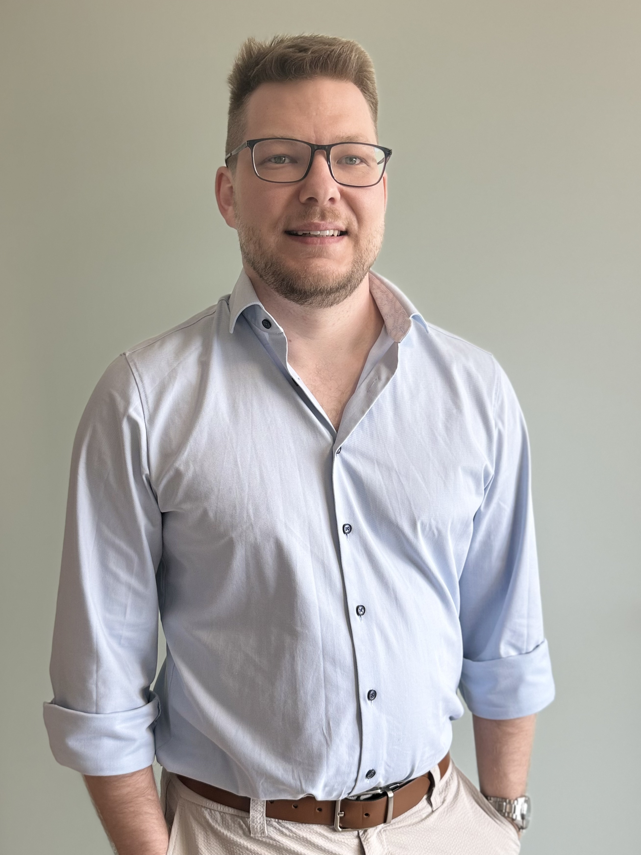
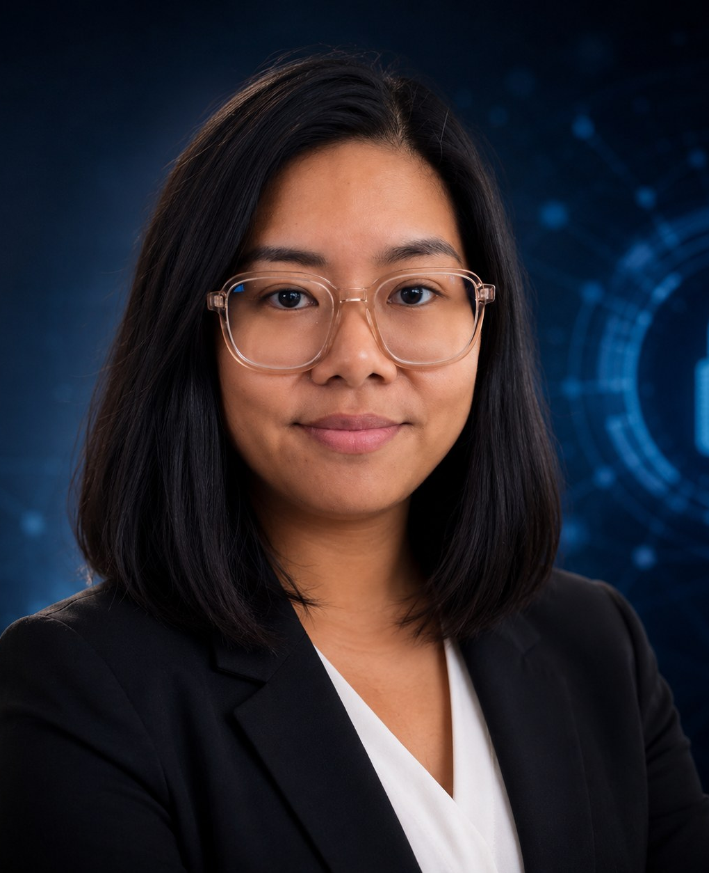
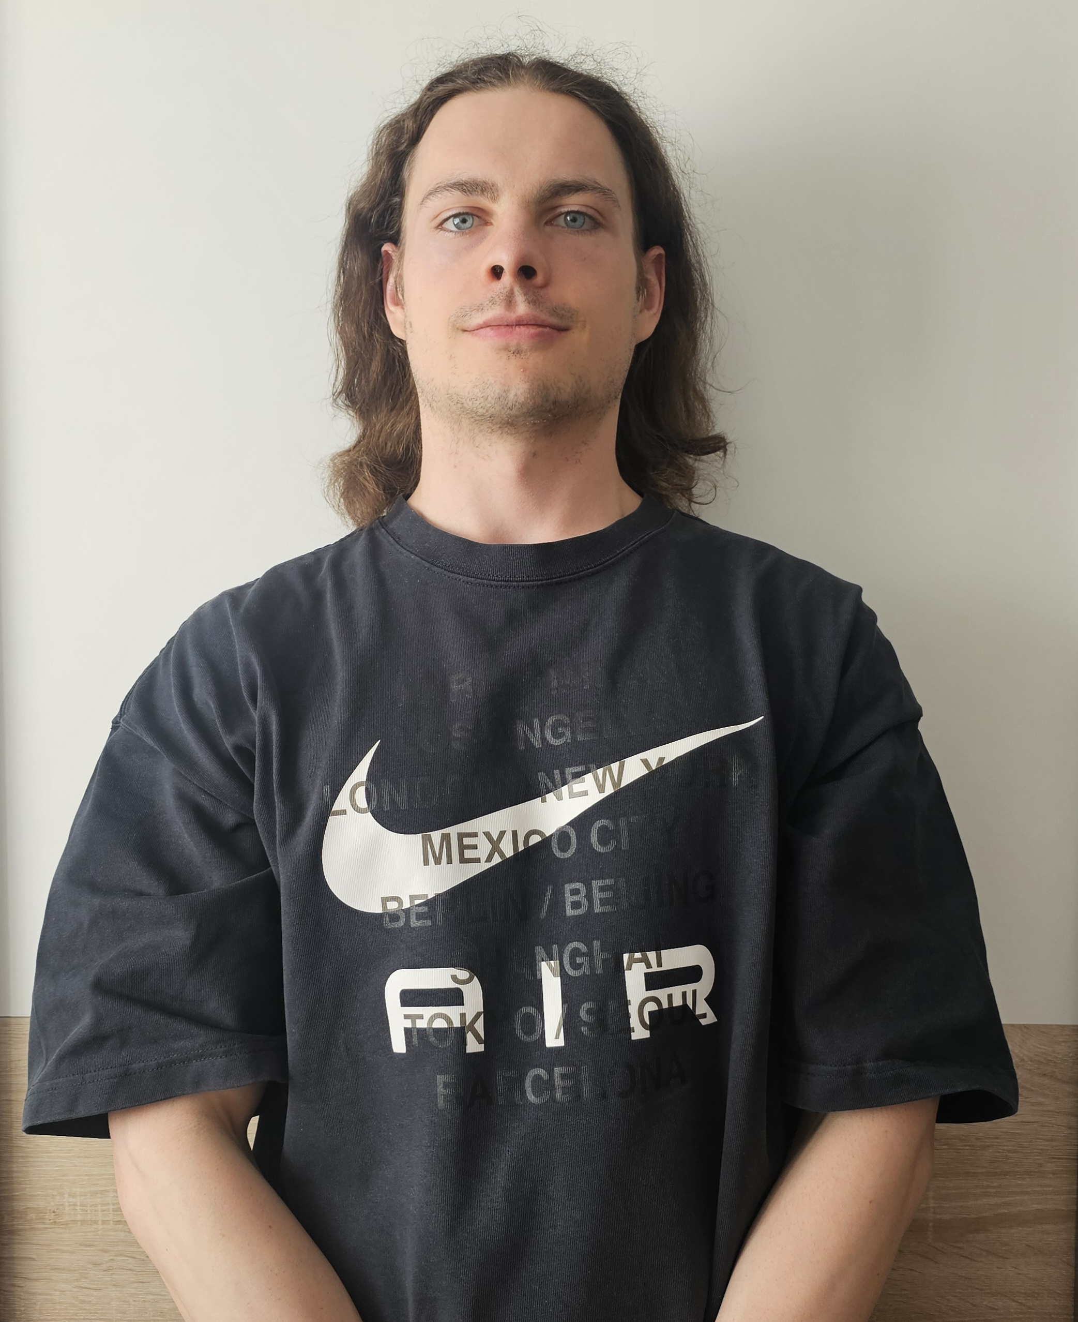
WER WIR SIND
Das Team hinter dem Geschenke-Manager
Kevin Jordan Taghu
Julian Ammann
Yin Yin Wu-Hanke
Anton Hirsch
Projektleitung
und Datenanalyse
Technische Leitung
und Full-Stack
Security
und Frontend
Anforderungen und Dokumentation
06
Notes:
Hinter dem Projekt stehen vier Teammitglieder. Kevin koordiniert die Projektarbeit und unterstützt die Datenanalyse. Julian verantwortet die technische Leitung und die Full-Stack-Entwicklung. Yin bringt Security und Frontendentwicklung ein. Anton übernimmt Anforderungen, Dokumentation und Testunterstützung. Wesentliche Entscheidungen treffen wir gemeinsam und prüfen wichtige Ergebnisse gegenseitig. Damit verbinden wir unsere unterschiedlichen Kenntnisse für ein gemeinsames Ziel.
Quellen und Grundlagen (nicht vorlesen): Projektkonfiguration MS1, Abschnitte 2 und 11. Teamfotos unverändert aus dem bereitgestellten Präsentationsentwurf.

Slide 7
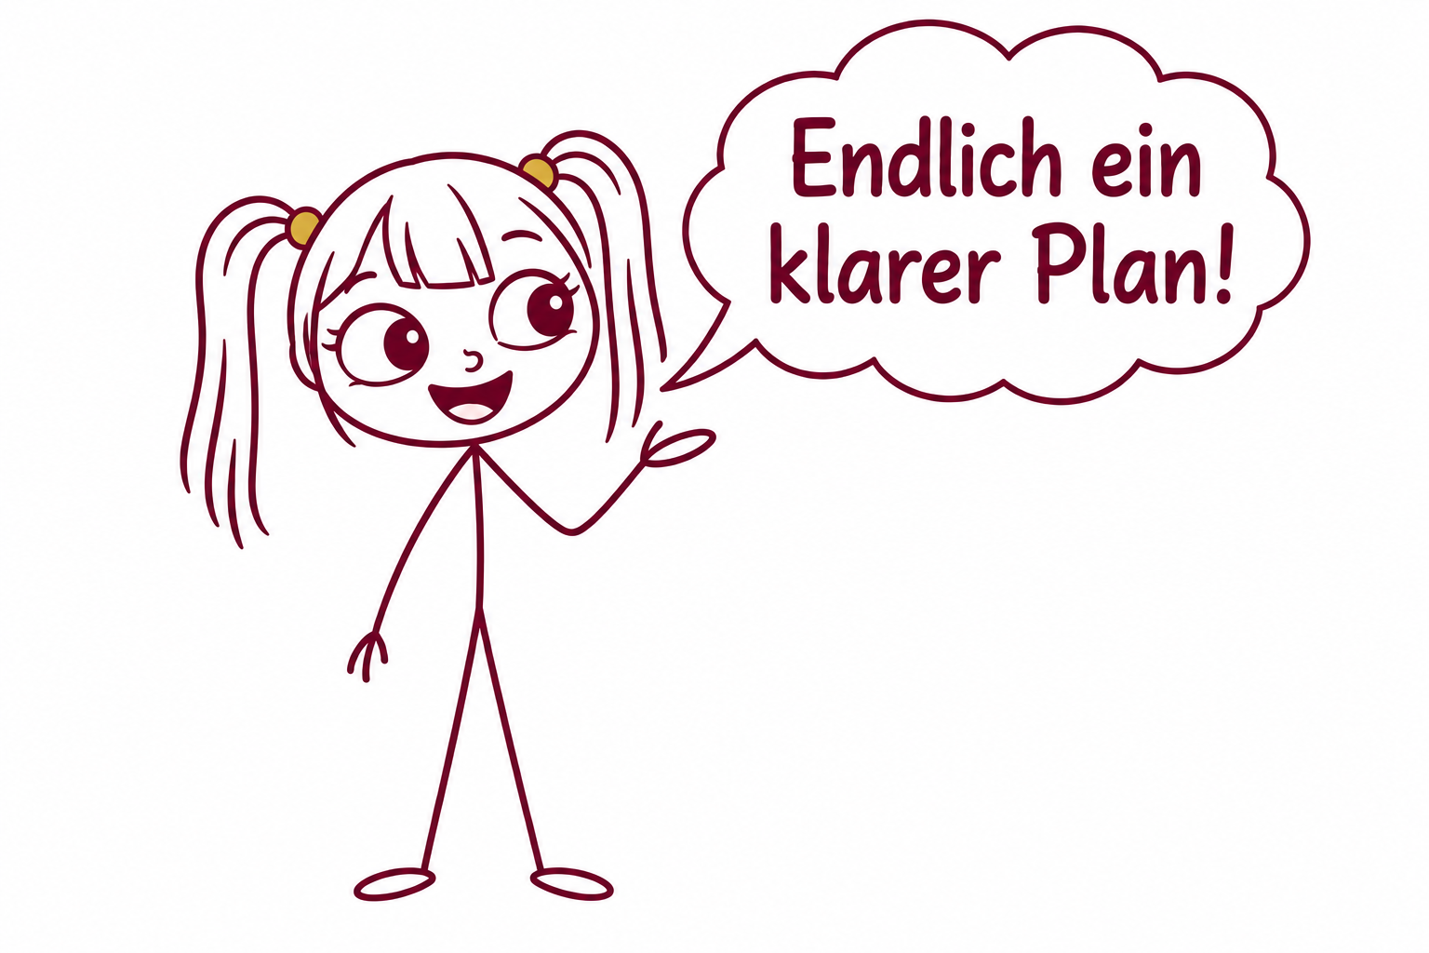
UNSER ZIEL FÜR MIA
Mehr Überblick. Weniger Geschenkestress.
Ideen festhalten.
Vorbereitungen überblicken.
Rechtzeitig handeln.
Wie sich das anfühlt,
zeigen wir mit dem Prototyp
in der Ergebnispräsentation.
Vielen Dank
07
Notes:
Für Mia soll aus verstreuten Informationen ein klarer Plan werden. Sie behält Ideen, frühere Geschenke und offene Vorbereitungen im Blick und kann rechtzeitig handeln. Genau diesen Nutzen wollen wir mit unserem Prototyp zeigen. Das Ergebnis stellen wir in der späteren Ergebnispräsentation vor. Vielen Dank fürs Zuschauen.
Quellen und Grundlagen (nicht vorlesen): Projektkonfiguration MS1, Abschnitt 1. Fiktiver Ausblick auf den angestrebten Nutzen, keine Behauptung bereits umgesetzter Funktionen. Mia-Illustration mit ImageGen erstellt.

